Slide 1
PROTOCOLO DE MANEJO DE GASTRITIS
CAROLINA ROSERO BOTINA
MEDICO GENERAL
CLINICA LAS LAJAS

Slide 2
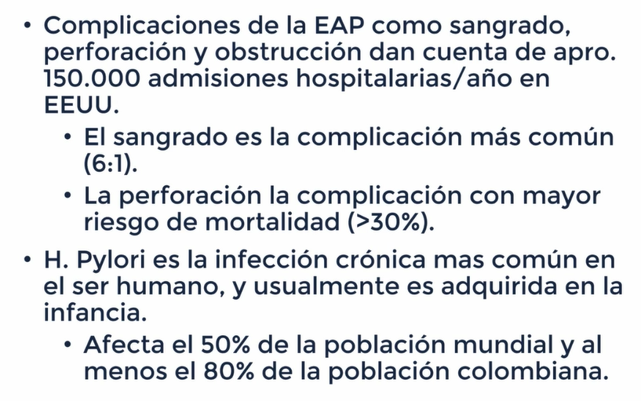
INTRODUCCION

Slide 3
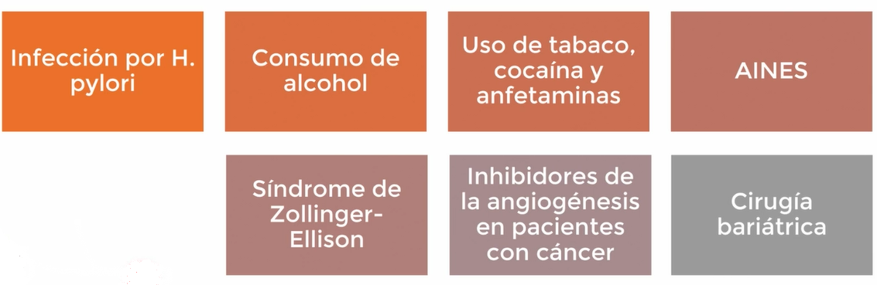
FACTORES DE RIESGO

Slide 4
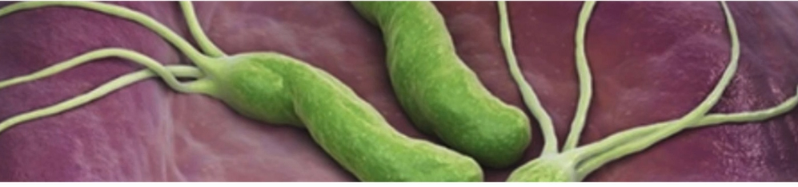
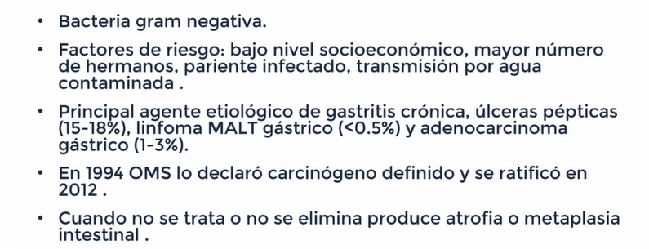
HELICOBACTER PYLORI

Slide 5


AINES

Slide 6
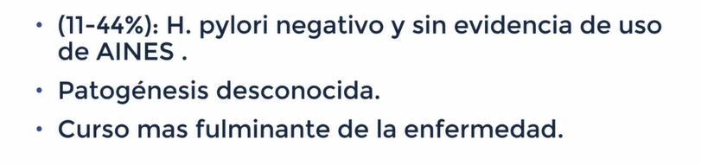
ULCERAS IDIOPATICAS

Slide 7
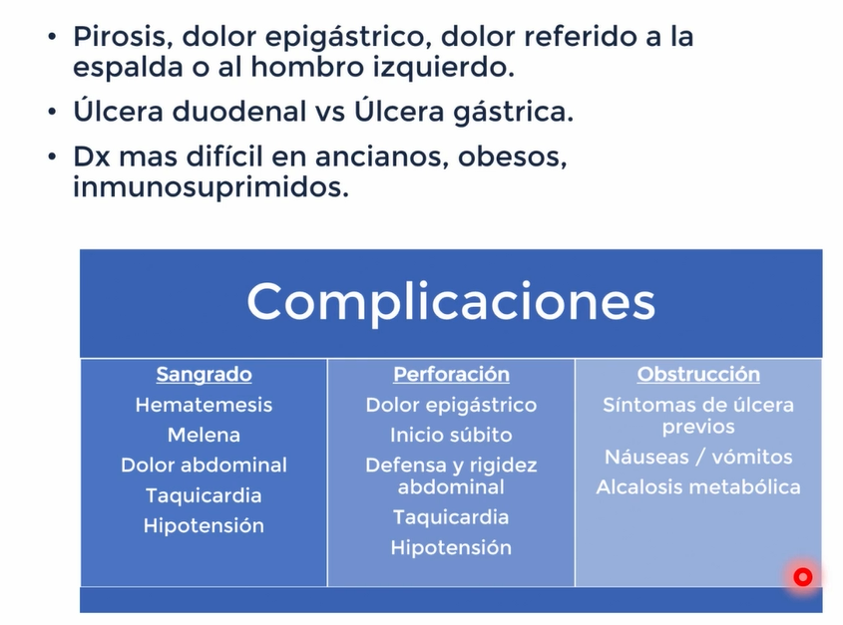
CLÍNICA

Slide 8
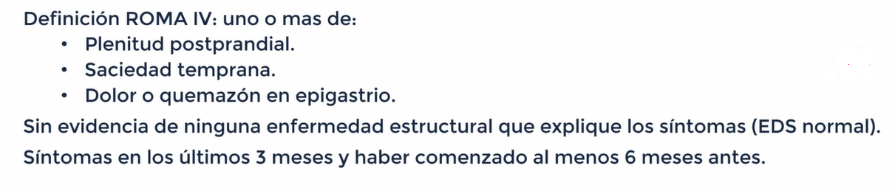
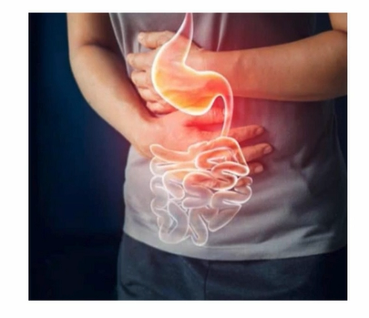
DISPEPSIA FUNCIONAL

Slide 9
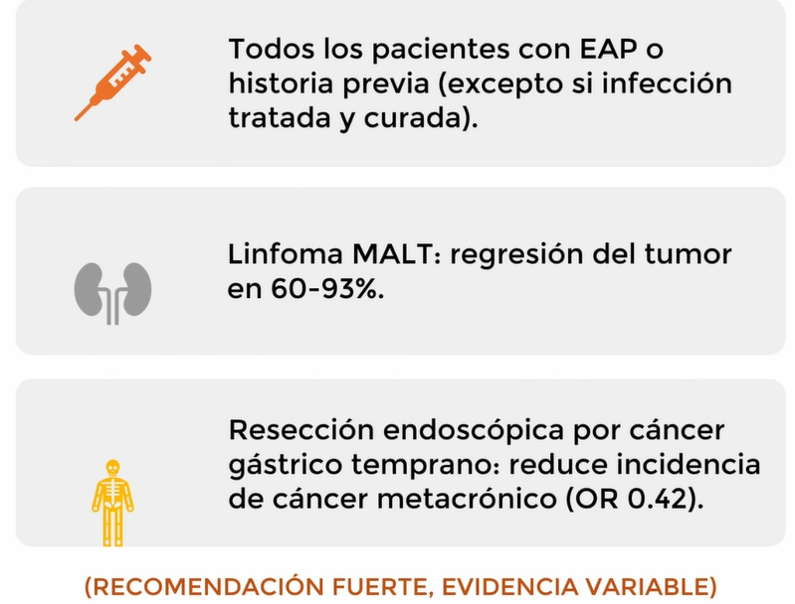
TAMIZAJE PARA H. PYLORI

Slide 10
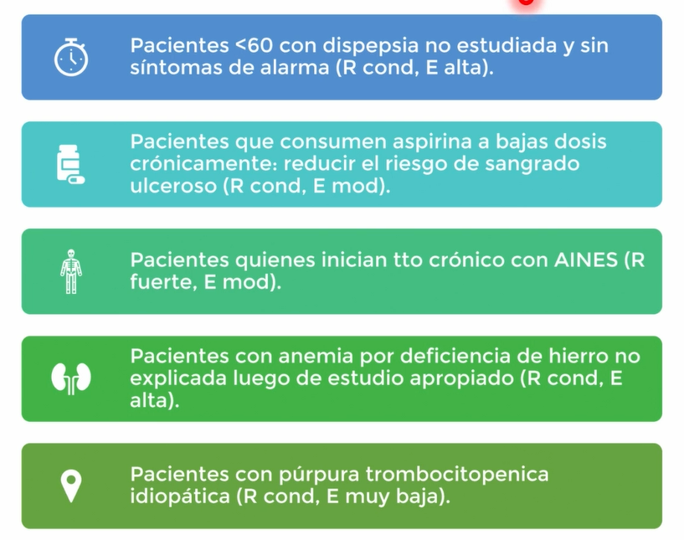
TAMIZAJE PARA H. PYLORI

Slide 11
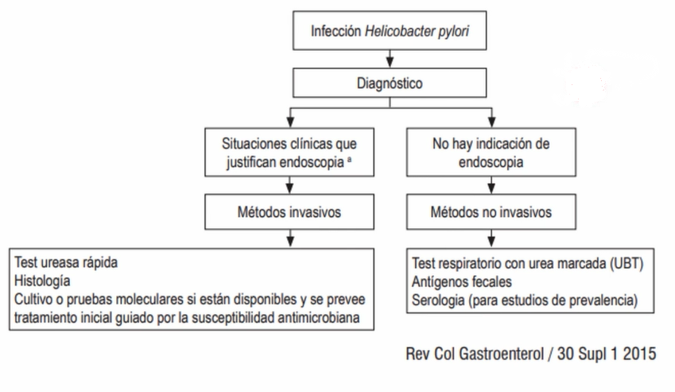
¿CON QUE TAMIZAR?

Slide 12
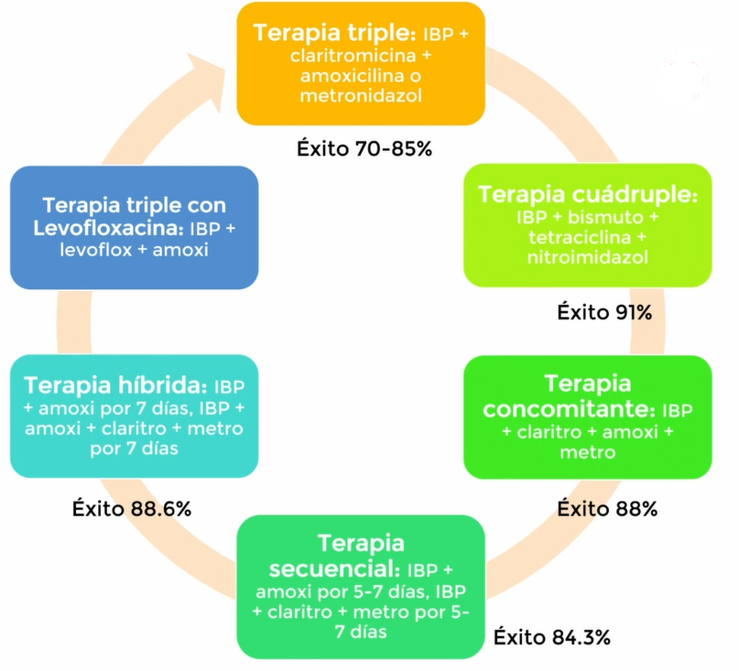
TRATAMIENTO

Slide 13
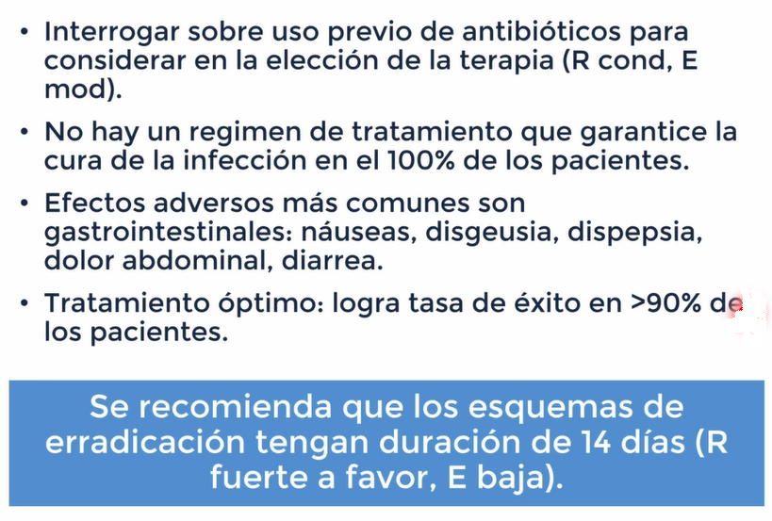
TRATAMIENTO

Slide 14
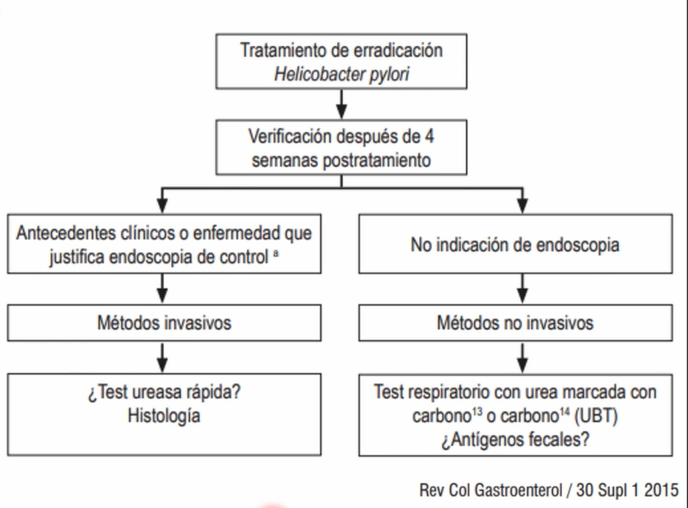
SEGUIMIENTO

Slide 15

GRACIAS

